Slide 1

TRƯỜNG TIỂU HỌC ÁI MỘ A
Bài giảng Lớp 3
Phân môn: Tập đọc
Tuần: 22
Bài: Cái cầu
Nguyễn Thị Thường

Slide 2

ôn bài cũ
HS1: Đọc đoạn 3 bài Nhà bác học và bà cụ.
Mong muốn của bà cụ gợi cho Ê-đi-xơn ý nghĩ gì?
Chế tạo một chiếc xe
chạy bằng dòng điện

Slide 3
ôn bài cũ
HS 2: Nêu nội dung bài Nhà bác học và bà cụ .
Nội dung: Ca ngợi nhà bác học vĩ đại
Ê-đi-xơn rất giàu sáng kiến, luôn
mong muốn đem khoa học phục vụ
con người.

Slide 4
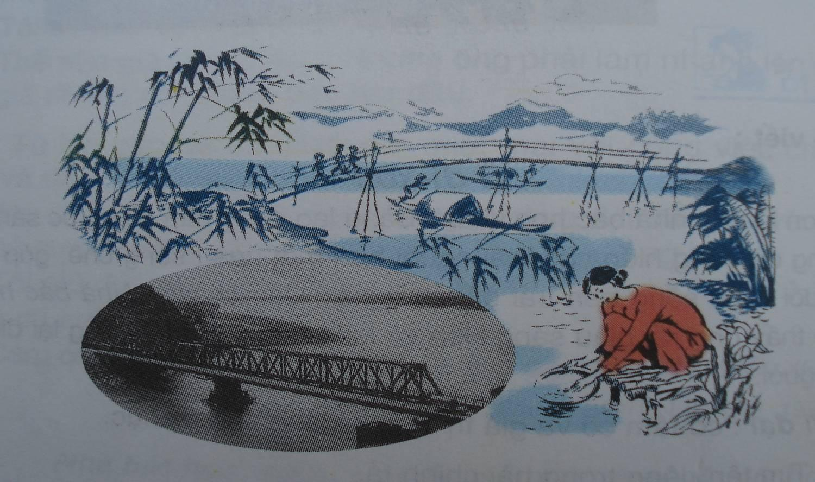
Tập đọc
Thứ tư ngày 16 tháng 2 năm 2022
CÁI CẦU
(Phạm Tiến Duật)

Slide 5
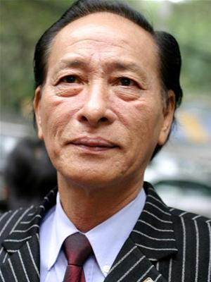
Ông tốt nghiệp trường Đại học Sư Phạm Hà Nội năm 1964, nhưng sau đó không tiếp tục với nghề giáo mà quyết định lên đường nhập ngũ . Ông sáng tác rất nhiều tác phẩm thơ nổi tiếng. Tác phẩm Cái cầu được ông sáng tác năm 1969.
Sinh : ngày 14 tháng 1, 1941
Mất : ngày 4 tháng 12, 2007

Slide 6
Mục tiêu
1. Đọc đúng:
Từ ngữ: xe lửa, bắc cầu, đãi đỗ, Hàm Rồng,…
Biết ngắt, nghỉ hơi đúng nhịp thơ và giữa các khổ thơ.
Đọc diễn cảm: Toàn bài giọng tình cảm, nhẹ nhàng thiết tha. Nhấn giọng từ ngữ: vừa bắc xong, yêu sao yêu ghê, yêu hơn cả, cái cầu của cha,…
2. Đọc – hiểu:
Nghĩa các từ ngữ: chum, ngòi, sông Mã,…
Hiểu được nội dung bài thơ.

Slide 7
Cái cầu
(Trích)
Cha gửi cho con chiếc ảnh cái cầu
Cha vừa bắc xong qua dòng sông sâu
Xe lửa sắp qua, thư cha nói thế
Con cho mẹ xem, cho xem hơi lâu.
Những cái cầu ơi, yêu sao yêu ghê !
Nhện qua chum nước bắc cầu tơ nhỏ
Con sáo sang sông bắc cầu ngọn gió
Con kiến qua ngòi bắc cầu lá tre.
Yêu cái cầu treo lối sang bà ngoại
Như võng trên sông ru người qua lại
Dưới cầu, thuyền chở đá, chở vôi
Thuyền buồm đi ngược, thuyền thoi đi xuôi.
Yêu hơn cả cầu ao mẹ thường đãi đỗ
Là cái cầu này ảnh chụp xa xa
Mẹ bảo : cầu Hàm Rồng sông Mã
Con cứ gọi cái cầu của cha.
Phạm Tiến Duật

Slide 8
Tìm hiểu bài
Câu 1. Đọc thầm khổ thơ 1
Người cha trong bài thơ làm nghề gì?
Cha gửi cho con chiếc ảnh cái cầu
Cha vừa bắc xong qua dòng sông sâu
Nghề xây dựng cầu

Slide 9
Tìm hiểu bài
Cha gửi cho bạn nhỏ tấm ảnh về chiếc cầu nào?
Được bắc qua dòng sông nào?
Cầu Hàm Rồng bắc qua sông Mã
Sông Mã: sông lớn chảy qua tỉnh Thanh Hóa
Notes:
Câu hỏi bây lờn 1,trả lời là lần 2, giải nghĩa sông mã lần 3

Slide 10
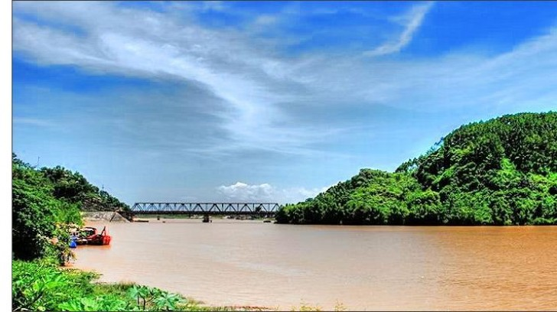
Sông Mã

Slide 11
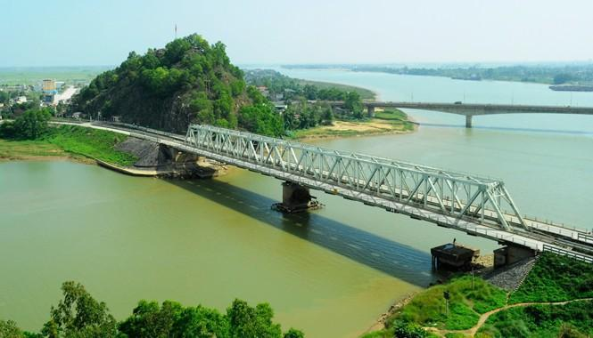
Cầu Hàm Rồng: Chiếu cầu nổi tiếng bắc qua hai bờ sông Mã. Cầu nằm giữa hai quả núi. Một bên giống đầu rồng nên được gọi là núi Rồng. Bên kia giống viên ngọc nên gọi là núi Ngọc. Cầu Hàm Rồng – cây cầu huyết mạch của đất nước những năm chiến tranh ác liệt nhất đã đi vào lịch sử như những trang vàng chói lọi trong cuộc kháng chiến chống Mỹ cứu nước của dân tộc, là hình ảnh biểu trưng cho ý chí kiên cường của con người xứ Thanh.

Slide 12
Tìm hiểu bài
Đọc thầm khổ thơ 2,3,4
Câu 2.Từ chiếc cầu cha làm, bạn nhỏ nghĩ đến những gì?
Bạn nhỏ nghĩ đến những “cây cầu” gần gũi với cuộc sống xung quanh bạn ấy

Slide 13
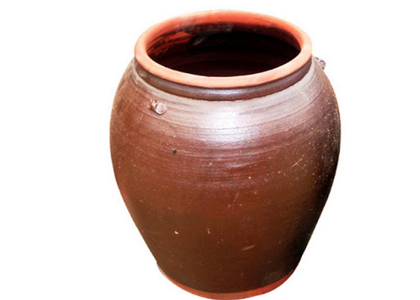
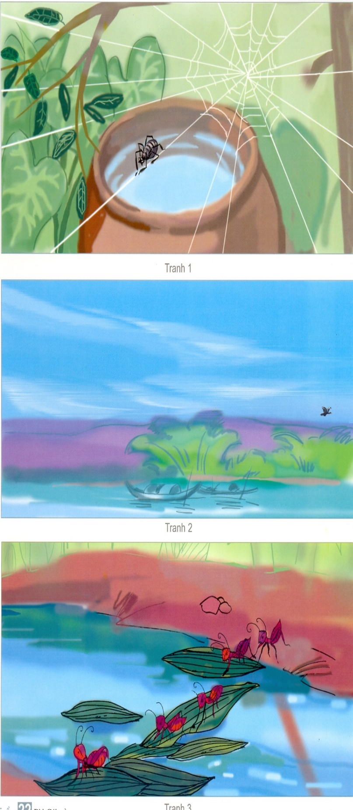
Con nhện có chiếc cầu tơ nhỏ giúp nó qua chum nước.
Chum: đồ vật bằng đất nung loại to, miệng tròn, giữa phình ra, dùng để đựng nước hoặc các loại hạt.

Slide 14
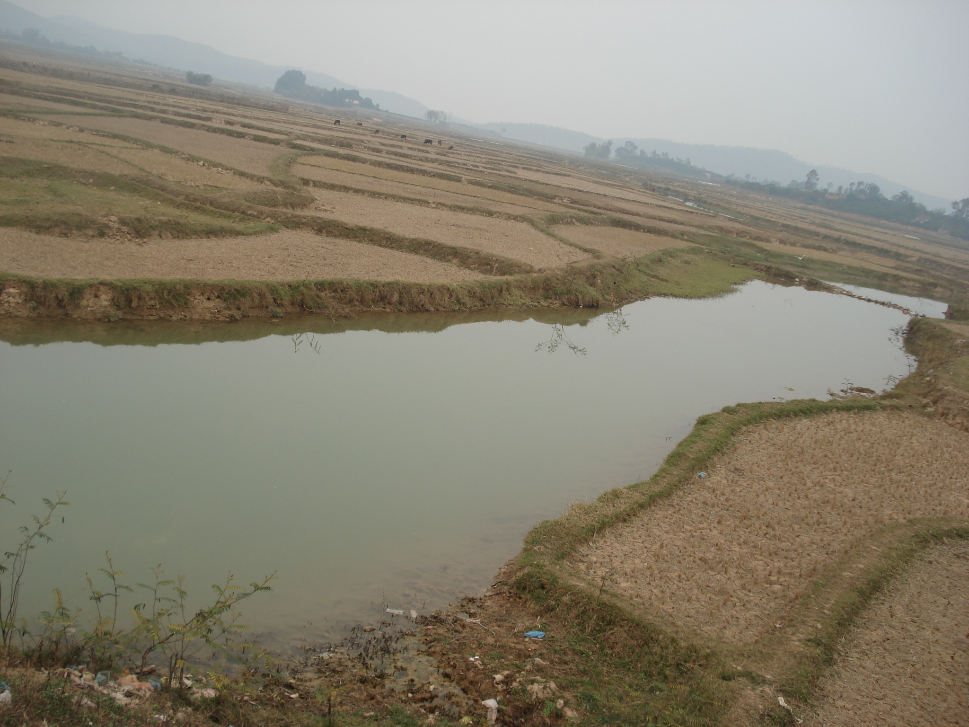
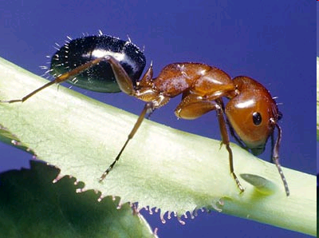
Con kiến có chiếc cầu lá tre đưa nó qua ngòi nước

Slide 15
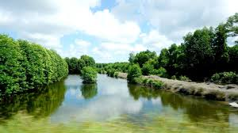
-Ngòi: dòng nước chảy tự nhiên, thông với sông hoặc đầm, hồ.

Slide 16
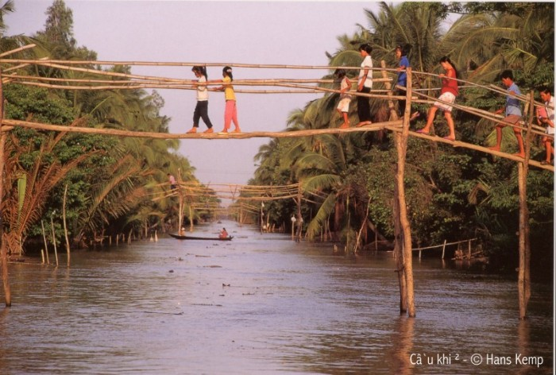
Cầu treo đưa bạn nhỏ qua nhà bà ngoại.

Slide 17
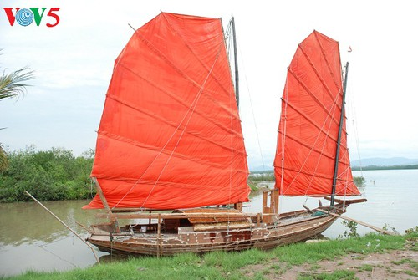
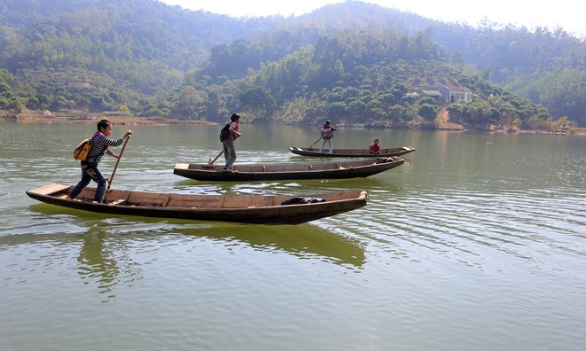
Thuyền buồm
Thuyền thoi

Slide 18
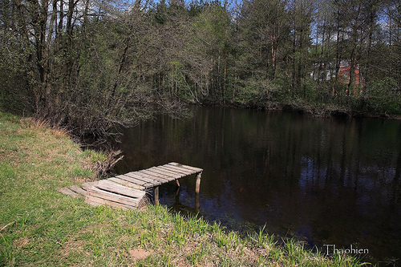
Cầu ao: Vật bằng ván hoặc tre được bắc từ bờ ao ra
để tiện cho việc giặt giũ, lấy nước…
Notes:
Hình ảnh mẹ ngồi đãi đỗ, giải nghĩa đc đãi đỗ thì càng tốt

Slide 19
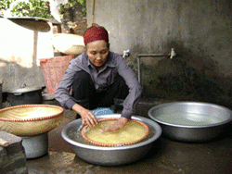
Đãi (đỗ): làm cho những tạp chất mất đi hoặc giảm đi và không lẫn vào nhau

Slide 20
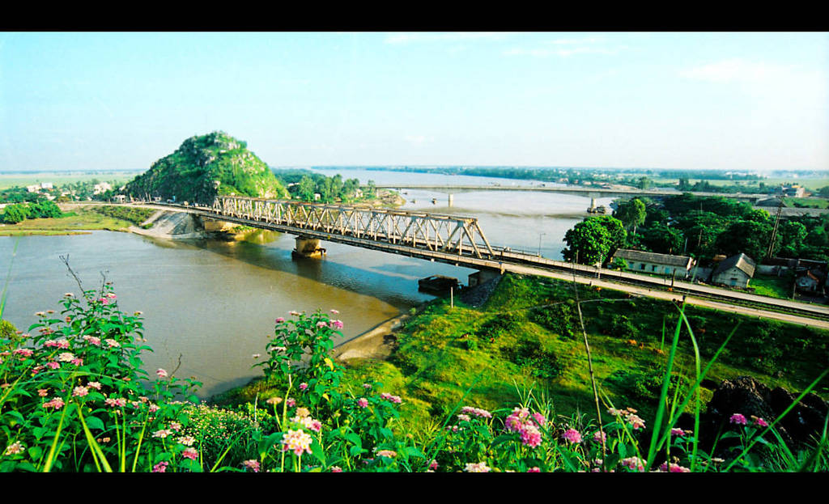
Tìm hiểu bài
Đọc khổ thơ 4
Câu 3: Bạn nhỏ yêu nhất chiếc cầu nào? Vì sao?

Slide 21

Tìm hiểu bài
Câu 4. Em thích nhất câu thơ nào? Vì sao?
Gợi ý: Em thích hình ảnh chiếc cầu tre như chiếc
võng mắc trên sông ru người qua lại. Được đi trên
một chiếc cầu như thế thật thú vị.
Notes:
Nếu có trong sách giải, không có gợi ý thì thôi noi miệng

Slide 22
Tìm hiểu bài
Câu 5: Học thuộc lòng khổ thơ em thích.

Slide 23

Thứ tư ngày 16 tháng 2 năm 2022
Tập đọc
Cái cầu
(Trích)
Nội dung: Bạn nhỏ rất yêu cha, tự hào về cha nên thấy chiếc cầu do cha làm ra là đẹp nhất, đáng yêu nhất
Luyện đọc
xe lửa chum
bắc cầu ngòi
đãi đỗ sông Mã
Hàm Rồng
Notes:
Bên trái từ khó, bên phải cần giải nghĩa. Làm giống nhà bà cụ. Nội dung giống nội dung cố thúy gửi

Slide 24
Luyện đọc lại
Toàn bài giọng tình cảm, nhẹ nhàng thiết tha. Nhấn giọng từ ngữ: vừa bắc xong, yêu sao yêu ghê, yêu hơn cả, cái cầu của cha,…
Cái cầu
(Trích)
Cha gửi cho con chiếc ảnh cái cầu
Cha vừa bắc xong qua dòng sông sâu
Xe lửa sắp qua, thư cha nói thế
Con cho mẹ xem, cho xem hơi lâu.
Những cái cầu ơi. Yêu sao yêu ghê !
Nhện qua chum nước bắc cầu tơ nhỏ
Con sáo sang sông bắc cầu ngọn gió
Con kiến qua ngòi bắc cầu lá tre.
Yêu cái cầu treo lối sang bà ngoại
Như võng trên sông ru người qua lại
Dưới cầu, thuyền chở đá, chở vôi
Thuyền buồm đi ngược, thuyền thoi đi xuôi.
Yêu hơn cả cầu ao mẹ thường đãi đỗ
Là cái cầu này ảnh chụp xa xa
Mẹ bảo : cầu Hàm Rồng sông Mã
Con cứ gọi cái cầu của cha.
Phạm Tiến Duật

Slide 25

Củng cố, dặn dò:
Học thuộc khổ thơ em thích hoặc toàn bài thơ.
Học thuộc nội dung bài học.
Chuẩn bị trước bài “Nhà ảo thuật” trang 40.

Slide 26
CHÚC CÁC CON CHĂM NGOAN, HỌC GIỎI!

